Slide 1
BoltShop
Készítette: Nagy János Vilmos

Slide 2
Miért érdemes nálam vásárolni?
Mert nálam vannak a legjobb és legolcsóbb boltok.
Nálam lehet venni Alkatrész boltot ahonnan saját magadnak ingyen tudsz bármit is kivenni az autódhoz.
A pékségboltnál is ugyan igy van, ha megéheztél elmész a boltodba és veszel le ingyen pékárut.
De ha mind a két Boltot birtoklod akkor neked a legjobb, mert akkor jobban is keresel, meg mindened megvan.

Slide 3
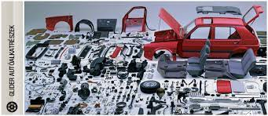
Az alkatrészbolt
Azért jó, mert nagyon sok pénzt lehet vele keresni és nagyon jó ha például a te autódhoz kell alkatrész.
Bármikor használhatód, de lehetnek embereid akik a boltba dolgoznak és ott adják el a termékeket

Slide 4
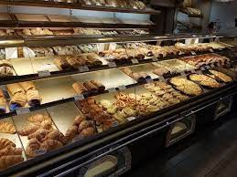
A pékségbolt
Itt a pékségbe nagyon sok pék árud lehet, ami nagyon sok profitot termel.
A pékségbe akkor mész le amikor szeretnél és ingyen elvehetsz bármit.
Itt is dolgozhatnak embereid, akiket fizetsz, de neked ebből több pénzed lesz.

Slide 5
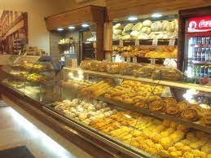
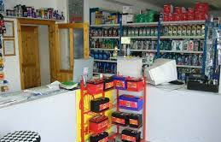
A pékségbolt és az alkatrészbolt
Ha mind a kettő bolt a te boltod akkor te keresel a legjobban.
Mind a két helyen akkor veszel el valamit amikor akarsz.
Ha valaki alkatrészt akar venni, és megéhezik akkor ott a boltod ami az alkatrész bolt mellet van.

Slide 6


Köszönöm a figyelmet!

